Slide 1


Per un ecosistema educativo:
dall’aula alla comunità educante
Damiano Previtali
Dirigente
Sistema nazionale di valutazione
Ministero dell’istruzione e del merito

Slide 2

Alcune risposte a partire da «La scuola mediterranea»
Con il PNRR, si hanno a disposizione risorse finanziarie e un’occasione irripetibile. Tale sfida non può essere assunta solo con gli investimenti, che non sempre alimentano i migliori propositi, ma necessita di un’idea di scuola in cui le persone si devono riconoscere per diventare effettivamente protagoniste di nuova progettualità … un’idea di scuola che ci permetta di rivedere le cose in modo diverso, uscendo da schemi obsoleti per intraprendere strade innovative.
“Le ragioni dell’insuccesso non vanno cercate nell’impossibilità del compito ma piuttosto nella soluzione adottata per risolverlo”.
Dalla Premessa di Francesco Profumo

Slide 3
Risultati attesi
(PNRR Decreto 170/2022)
Per il miglioramento delle competenze particolare attenzione riverte attualmente la linea di investimento 1.4. nell’ambito della Missione 4 – Componente 1: “Intervento straordinario finalizzato alla riduzione dei divari territoriali …”.
Decreto 24/06/2022 n. 170
“I principali obiettivi degli interventi attuati dalle istituzioni scolastiche sono il potenziamento delle competenze di base a partire dal primo ciclo, con particolare attenzione alle alunne e agli alunni, alle studentesse e agli studenti, che presentino fragilità negli apprendimenti, secondo un approccio di tipo preventivo dell’insuccesso scolastico, il contrasto alla dispersione scolastica, tramite un approccio globale e integrato che valorizzi la motivazione e i talenti di ogni discente all’interno e all’esterno della scuola …”.

Slide 4
Target
(PNRR – Istruzione operative)
Target «Istruzioni operative» 30/12/2022
Il valore numerico risulta già precompilato dal sistema con il target definito in proporzione al numero di alunni frequentanti, alla percentuale di fragilità e al finanziamento ricevuto.
Numero di studenti che hanno frequentato le attività
Target PNRR – Missione 4 – Componente 1
Traguardi: T4-2024: Realizzazione di attività di tutoraggio per almeno 470.000 giovani a rischio di abbandono scolastico e per almeno 350.000 giovani che hanno già abbandonato la scuola.
T2-2026: Riduzione del divario nel tasso di abbandono scolastico nell'istruzione secondaria fino a raggiungere la media UE del 2019 (10,2%).

Slide 5

Tre domande per il miglioramento dei risultati attesi
Cosa sappiamo?
Cosa sappiamo di non sapere?
Cosa possiamo fare?

Slide 6
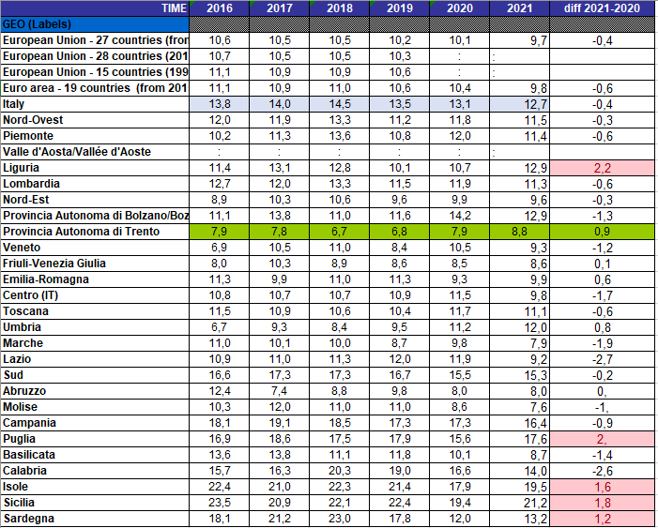
Dati dispersione eurostat 2022

Slide 7
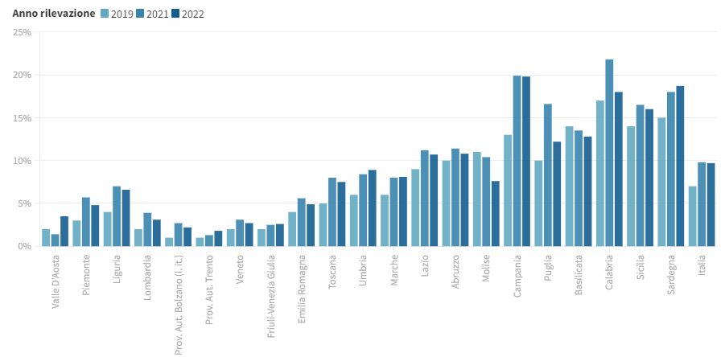
Dati dispersione implicita (INVALSI 2022)

Slide 8
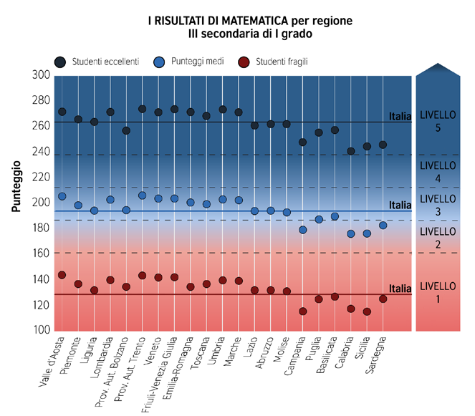
Analisi dati INVALSI

Slide 9
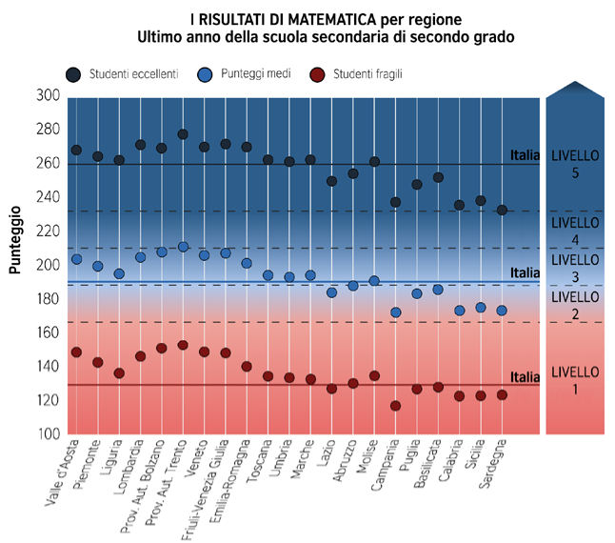
Analisi dati INVALSI

Slide 10

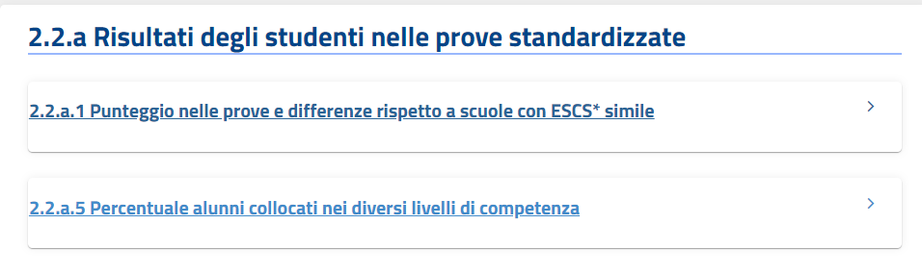
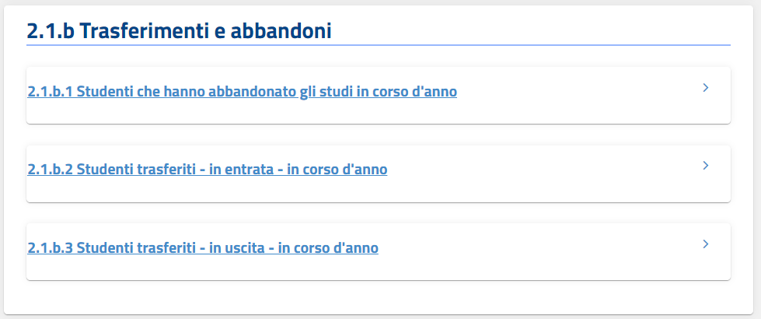
Indicatori con dati puntuali per ogni scuola nel RAV

Slide 11
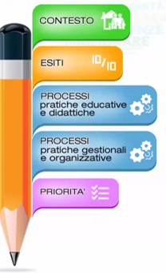
PNRR – RAV e priorità di miglioramento
Risultati scolastici
Risultati nelle prove standardizzate
Risultati nelle competenze chiave
Risultati a distanza

Slide 12

Cosa possiamo fare per migliorare?
PNRR - Linee di investimento per la Componente 1 della Missione 4: € 19.436 mln
Riduzione dei divari territoriali
(M4C1-I) 1.500 mln (inoltre 750 mln PON e 240 mln da L. bilancio 2021)
Scuola 4.0 - scuole innovative, nuove aule didattiche e laboratori
(M4C1-I 3.2-4,19) 2.100 mln
Didattica digitale integrata e formazione del personale scolastico
(M4C1-I 2.1-13) 800 mln
Nuove competenze e nuovi linguaggi
(M4C1-I 3.1-16-17) 1.100 mln
Ingenti investimenti economici non bastano a migliorare.
Non vi è correlazione fra spesa e miglioramento, anzi i consistenti stanziamenti economici nei contesti problematici diventano una parte dei problemi da risolvere.

Slide 13
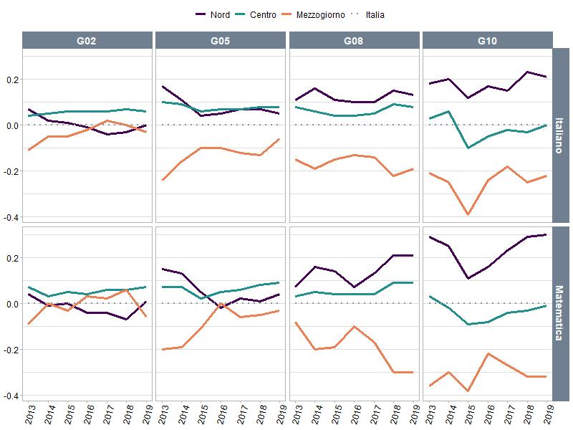
Analisi diacronica
G02 = classe II primaria
G05 = classe V primaria
G08 = classe III secondaria I grado
G10 = classe II secondaria II grado
Dati INVALSI Risultati nelle prove standardizzate di italiano e matematica in sequenza storica dal 2013 al 2019

Slide 14
Analisi di contesto
ESCS | Scuole in forte difficoltà | Tutte le altre scuole
Basso | 100,0 | 25,5
Medio-Basso | 0,0 | 26,4
Medio-Alto | 0,0 | 21,1
Alto | 0,0 | 24,9
Costituzione, art. 3: È compito della Repubblica rimuovere gli ostacoli di ordine economico e sociale, che, limitando di fatto la libertà e l'eguaglianza dei cittadini, impediscono il pieno sviluppo della persona …»

Slide 15
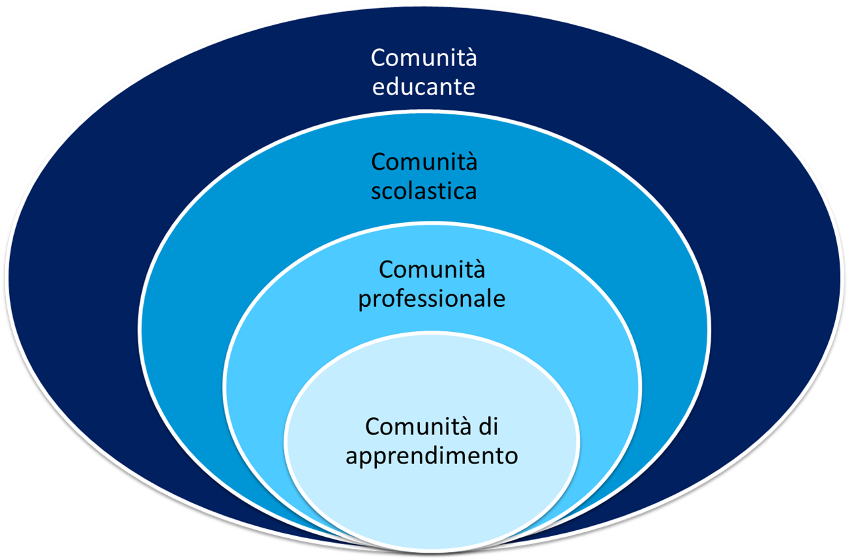
Dall’aula alla comunità educante

Slide 16
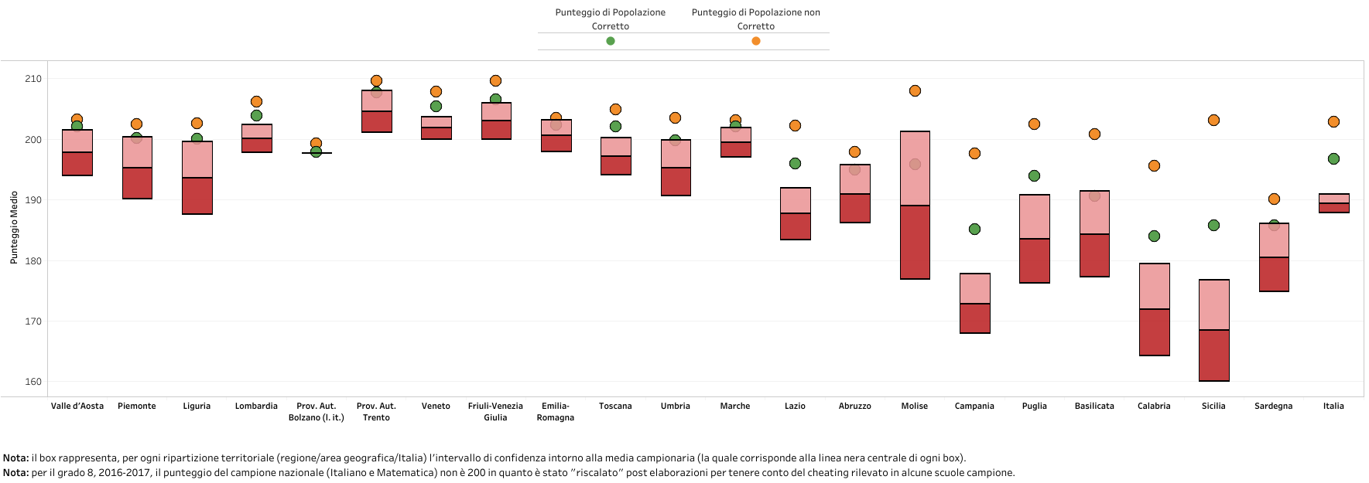
Una prima risposta - inefficace
D.M. 170/2022 «Istruzioni operative» 30/12/2022
Target
Il valore numerico risulta già precompilato da sistema con il target definito in proporzione al numero di alunni frequentanti, alla percentuale di fragilità e al finanziamento ricevuto.
Numero di studenti che hanno frequentato le attività
Punteggio non corretto
In Italia l’analfabetismo funzionale tra i 16 e i 65 anni è del 27,9%
Circa 3 Italiani su 10 sono analfabeti di ritorno
PIAAC, Programme for the International Assessment of Adult Competencies (2016)

Slide 17
Una seconda risposta - efficace
Rielaborazione da fonte: D. Maziana, S. Poy, A. Rosina, E. Sironi. https://www.iprase.tn.it/documents/20178/1593139/12+Alternanza+e+soft+skills

Slide 18
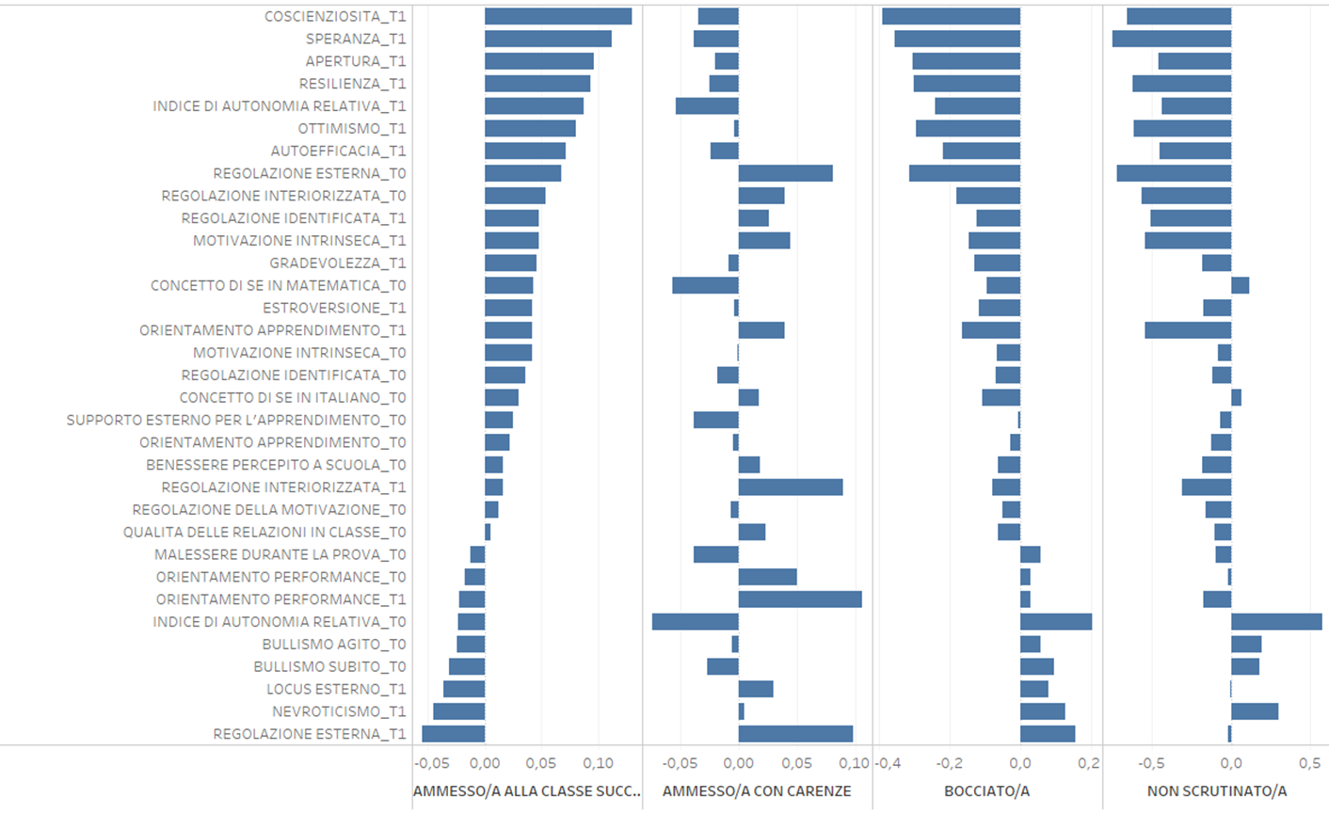
Rapporto tra competenze trasversali ed esiti scolastici
Fonte: Dipartimento Istruzione e Cultura, PAT, 2022

Slide 19
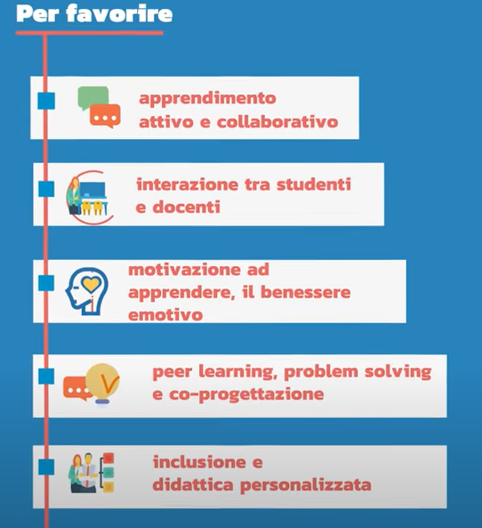
Next generation classrooms
Connessioni con:
“Intervento straordinario finalizzato alla riduzione dei divari territoriali e alla lotta alla dispersione» scolastica”, Missione 4 – Componente 1 – PNRR

Slide 20
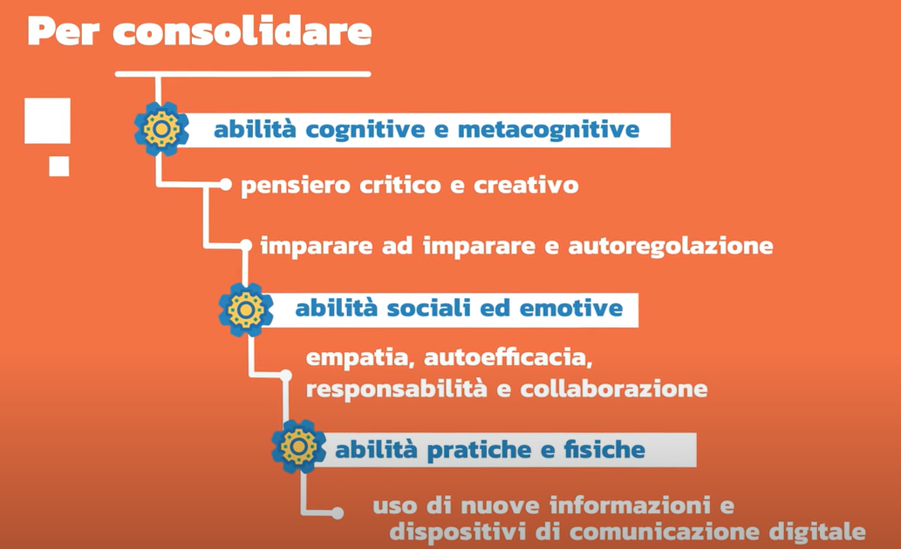
Piano scuola 4.0 – MIM 2022

Slide 21




Dalla dissipazione all’organizzazione: progetti che permangono nel tempo
LA SCUOLA E IL SUO CONTESTO
LE SCELTE STRATEGICHE
Aspetti generali
Priorità desunte dal RAV
Obiettivi formativi prioritari (art. 1, comma 7 L. 107/15)
Piano di miglioramento
Principali elementi di innovazione
Iniziative previste in relazione a… PNRR
Analisi del contesto e dei bisogni del territorio
Caratteristiche principali della scuola
Ricognizione attrezzature e infrastrutture materiali
Risorse professionali
L'OFFERTA FORMATIVA
L’ORGANIZZAZIONE
Aspetti generali
Traguardi attesi in uscita
Insegnamenti e quadri orario
Curricolo di Istituto
Percorsi per le competenze traversali e per l’orientamento
Iniziative di ampliamento dell’offerta formativa
Attività previste per favorire la Transizione ecologica e culturale
Attività previste in relazione al PNSD
Valutazione degli apprendimenti
Azioni della Scuola per l'inclusione scolastica
Piano per la didattica digitale integrata
Aspetti generali
Modello organizzativo
Organizzazione Uffici e modalità di rapporto con l'utenza
Reti e Convenzioni attivate
Piano di formazione del personale docente
Piano di formazione del personale ATA

Slide 22
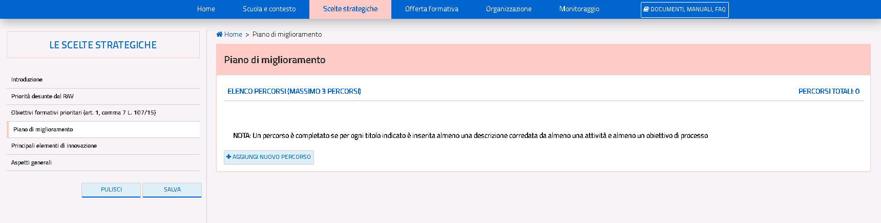
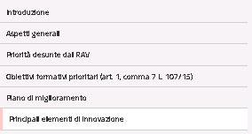

Nuova sottosezione
«Iniziative previste in relazione alla Missione 1.4-Istruzione del PNRR»
Nella nuova sottosezione la scuola ha la possibilità di descrivere e dare evidenza delle attività curriculari ed extracurriculari in attuazione delle azioni del PNRR.
È previsto un collegamento tra le piattaforme per la gestione degli interventi previsti dal PNRR e le piattaforme del PTOF e del Curriculum dello studente
Iniziative previste in relazione alla «Missione 1.4-Istruzione» del PNRR
Iniziative previste in relazione alla «Missione 1.4-Istruzione» del PNRR
Elenco iniziative
NOTA: Un’iniziativa è completata se per ogni titolo indicato è indicato la tipologia e la linea d’investimento, un titolo, una descrizione.
Principali elementi di innovazione
Iniziative previste in relazione alla «Missione 1.4-Istruzione» del PNRR

Slide 23
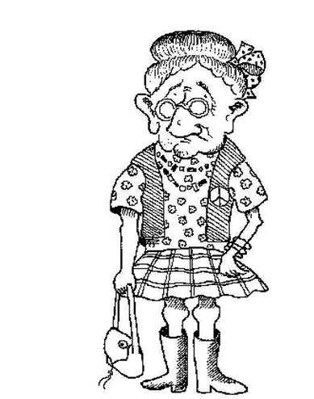
Le competenze dei docenti
«La funzione (?) docente …
per la trasmissione (?)
della cultura»
(DPR 31 maggio 1974, 417, art. 4)

Slide 24
Lo sviluppo professionale dei docenti - Ministero dell’Istruzione 2018
Disciplina | 1 Conoscenze culturali e disciplinari dei saperi che sono “oggetto” di insegnamento 2 Conoscenze epistemologiche-disciplinari e metodologico-disciplinari
Didattica | 3 Insegnamento pianificato e strutturato per l’apprendimento 4 Strategie didattiche per sostenere l’apprendimento di tutti gli studenti 5 Metodi e strategie di valutazione per promuovere l’apprendimento 6 Gestione delle relazioni e dei comportamenti in classe
Organizzazione | 7 Partecipazione ai processi di autovalutazione e miglioramento 8 Capacità di lavoro collaborativo tra docenti
Comunità educante | 9 Padronanza del contesto professionale, con le sue regole e responsabilità 10 Capacità di saper vivere il rapporto con il territorio e la comunità
Cura professionale | 11 Alimentare la propria competenza attraverso una formazione permanente

Slide 25
Risultati e processi attesi - D.M. 170/2022
Decreto 24/06/2022 n. 170
I risultati attesi delle azioni sono i seguenti:
miglioramento degli apprendimenti delle studentesse e degli studenti e dei livelli di competenze disciplinari e trasversali raggiunti;
diminuzione dell’abbandono e delle assenze;
miglioramento delle competenze di comune progettazione e riflessione di docenti ed educatori;
consolidamento di un modello di scuola inclusiva improntato a inter-professionalità, innovazione didattica, co-progettazione, co-programmazione;
forte interazione tra scuola, comunità educante, enti locali e territorio.
Inoltre, “al fine di garantire la massima efficacia degli interventi” si sollecita l’opportunità di:
costituire reti di scuole
prevedere un cronoprogramma pluriennale
assicurare l’orientamento fra la scuola secondaria di primo e secondo grado, secondo un approccio di tipo longitudinale e preventivo dell’insuccesso scolastico
potenziare le competenze anche all’esterno della scuola, con una piena integrazione del percorso curricolare con le attività extracurricolari e con la valutazione degli apprendimenti
promuovere attività di co-progettazione e cooperazione fra la scuola e la comunità locale

Slide 26
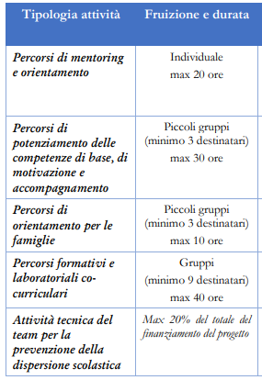
D.M. 170/2022 – Istruzioni operative
Scuole in rete per il:
«consolidamento di un modello di scuola inclusiva improntato a inter-professionalità, innovazione didattica, co-progettazione, co-programmazione; forte interazione tra scuola, comunità educante, enti locali e territorio»
Percorsi per potenziare le competenze anche all’esterno della scuola, con una piena integrazione del percorso curricolare con le attività extracurricolari e con la valutazione degli apprendimenti; per promuovere attività di co-progettazione e cooperazione fra la scuola e la comunità locale

Slide 27

Per (non) concludere
«Nel libro che ho scritto con Alessandro Amadori, ‘È l’Italia che vogliamo’, ricordo che il più grande uomo di Stato romano, Ottaviano Augusto, aveva una particolare considerazione anzitutto per due figure professionali: il medico e l’insegnante».
Giuseppe Valditara (intervista TUTTOSCUOLA 4 gennaio 2023)

Slide 28

Motore di ricerca: medico antica Roma

Slide 29
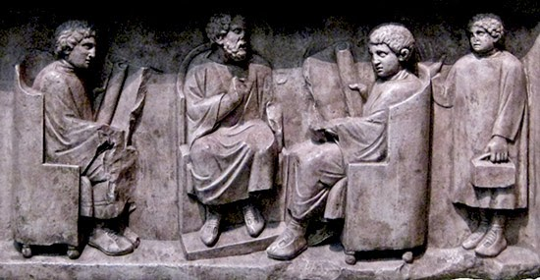
Motore di ricerca: insegnante antica Roma

Slide 30
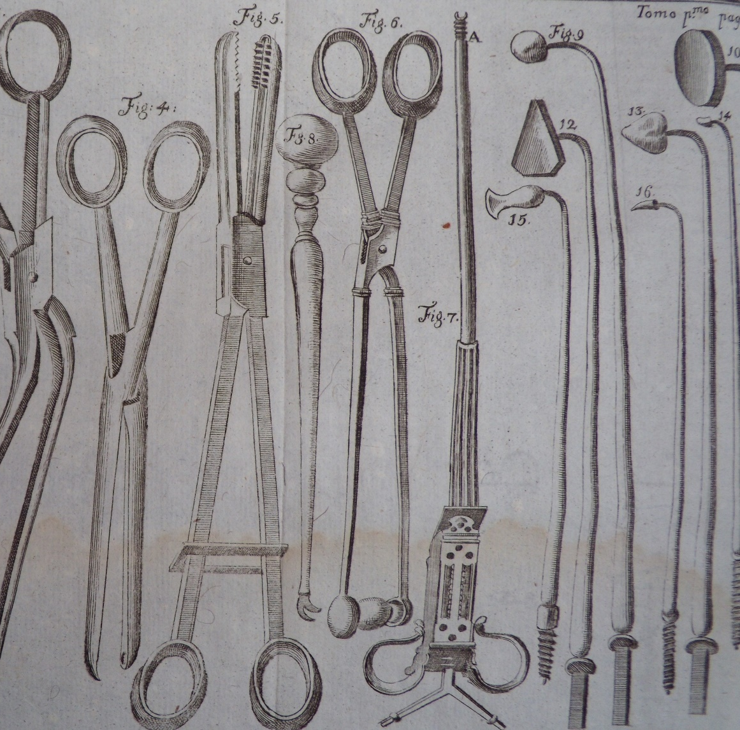
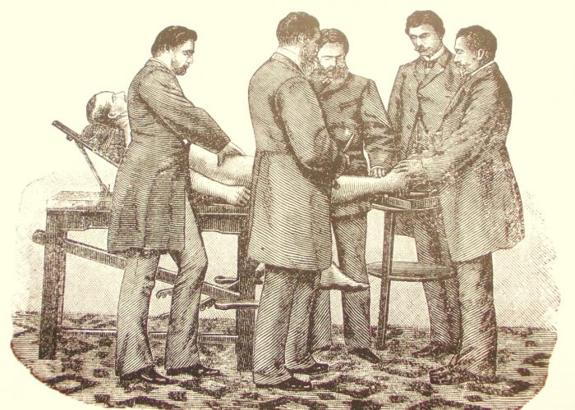

Slide 31
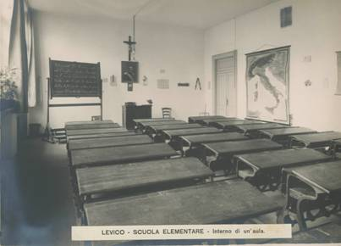

Slide 32

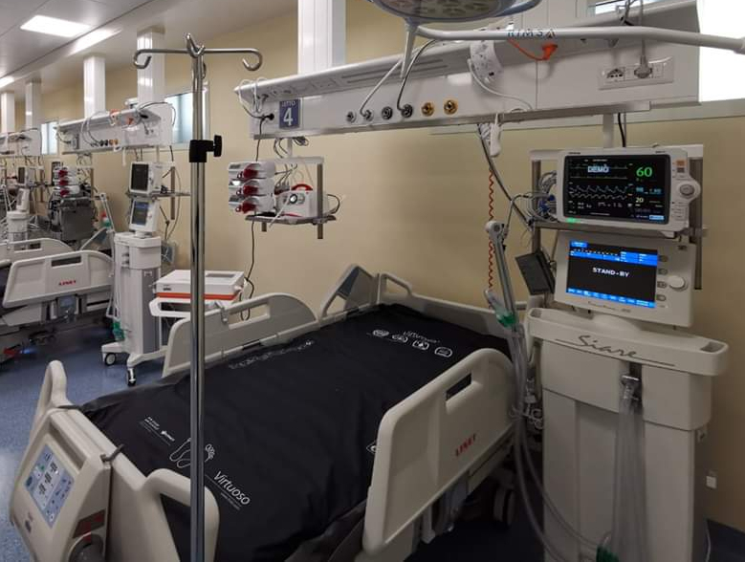

Slide 33
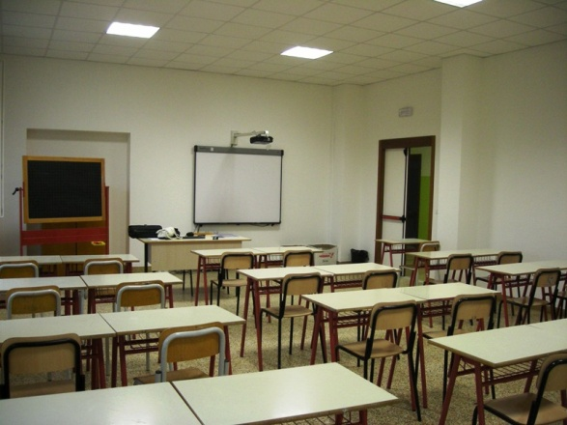

Slide 34
In educazione contano le persone,
l’apprendimento è sempre un processo relazionale
2023, centenario della nascita di Don Milani

Slide 35

grazie

